Slide 1
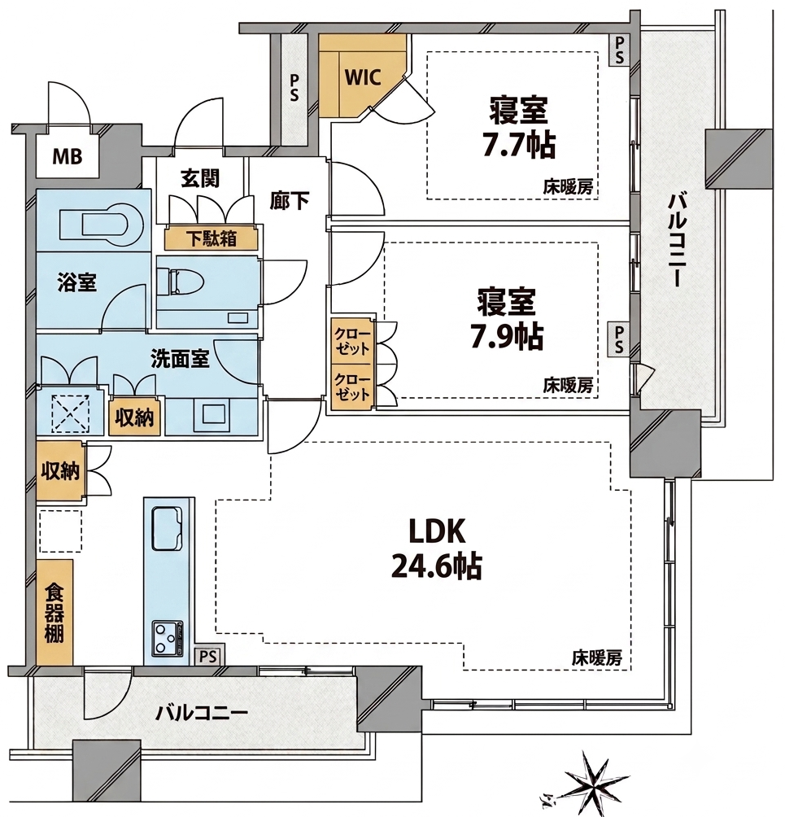

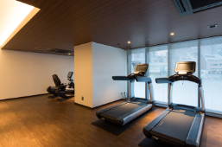
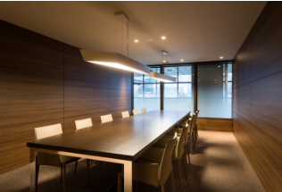
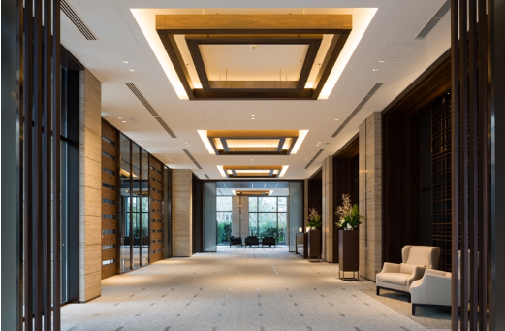
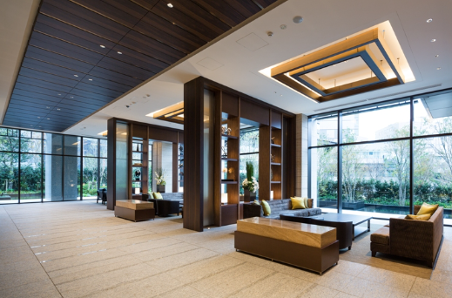


土 地
アクセス
{{LINE1}} 「{{STATION1}}」 徒歩{{WALK1}}分
{{LINE2}} 「{{STATION2}}」 徒歩{{WALK2}}分
{{LINE3}} 「{{STATION3}}」 徒歩{{WALK3}}分
価格
{{PRICE}}万円（非課税）
{{BUILDING}} {{FLOOR_SHORT}}
{{CATCH1}}
{{CATCH2}}
物件概要
所 在 地 | {{ADDRESS}}
権 利 | {{RIGHT}}
敷地面積 | {{LAND_AREA}}
坪 単 価 | {{TSUBO_PRICE}}
地 目 | {{CHIMOKU}}
地 勢 | {{TOPOGRAPHY}}
用途地域 | {{ZONING}}
建ぺい率 | {{BUILDING_RATIO}}
容 積 率 | {{FLOOR_RATIO}}
防火指定 | {{FIRE_ZONE}}
高度地区 | {{HEIGHT_ZONE}}
都市計画 | {{CITY_PLAN}}
接道方位 | {{ROAD_DIR}}
接道幅員 | {{ROAD_WIDTH}}
接面距離 | {{ROAD_FRONT}}
私道負担 | {{PRIVATE_ROAD}}
セットバック | {{SETBACK}}
建築条件 | {{BUILD_COND}}
上下水道 | {{WATER_SEWER}}
ガ ス | {{GAS}}
特 記 | {{SPECIAL}}
現 況 | {{STATUS}}
引 渡 | {{HANDOVER}}
{{LAND_TSUBO}}
{{AREA_MINI}}
{{BUILDING_RATIO}}/{{FLOOR_RATIO}}
{{CAP_MAIN}}
POINT
{{POINT1}}
{{POINT2}}
{{POINT3}}
{{POINT4}}
{{POINT5}}
{{POINT6}}
{{POINT7}}
{{POINT8}}
備考
↓物件詳細↓
{{CAP1}}
{{CAP2}}
{{NOTE1}}
{{NOTE2}}
{{NOTE3}}
{{NOTE4}}
POINT
LIFE INFORMATION
{{SPOT1}}
{{SPOT2}}
{{SPOT3}}
{{SPOT4}}
{{SPOT1_D}}
{{SPOT2_D}}
{{SPOT3_D}}
{{SPOT4_D}}
{{CAP3}}
{{CAP4}}
{{CAP5}}
{{CAP6}}
ラスターハウス
TEL:03-5753-0021
携帯:{{AGENT_MOBILE}}（担当）
Mail:{{AGENT_MAIL}}
定休:毎週火曜・水曜(急用時は担当まで)
広告掲載可（但し要連絡）
内覧依頼/資料請求/広告掲載依頼
QRコードからお問合せ下さい。
取引態様
媒介
〒143-0016 東京都大田区大森北1-14-1 FAX:03-5753-0022
東京都知事免許(4)第87972号(公社)不動産保証協会会員(公社)全日本不動産協会会員
担当
{{AGENT_NAME}}

